Slide 1

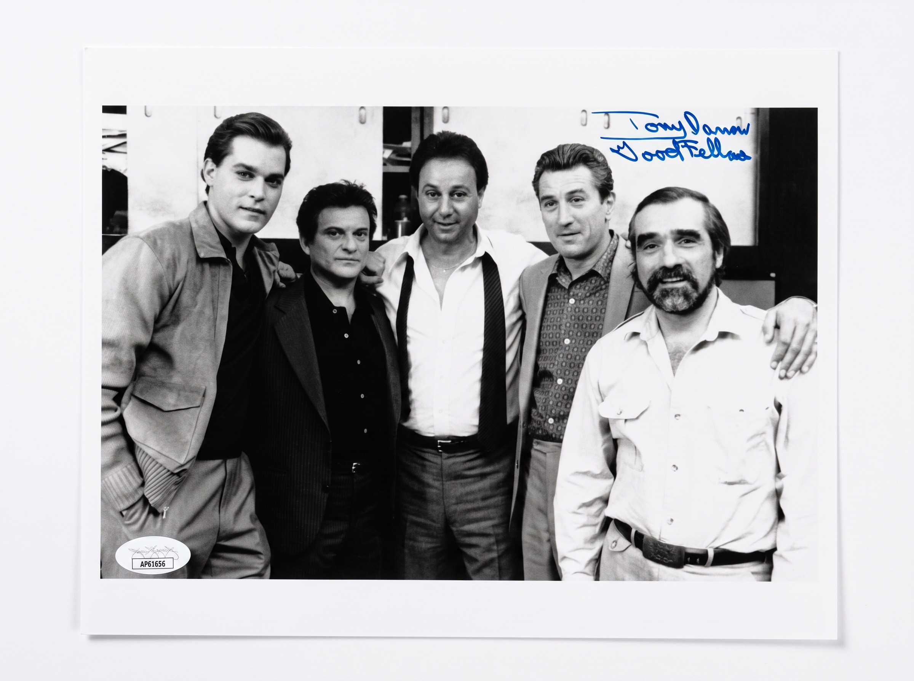
ЧАСТНОЕ СОБРАНИЕ · МУЗЫКА
«Славные парни»
и круг Скорсезе
Четырнадцать предметов: фотографии, постер «Таксиста» и полный сценарий «Бешеных псов». Актёры, режиссёры и второй план — один круг американского кино.
14 ПРЕДМЕТОВ · АВГУСТ 2026

Slide 2
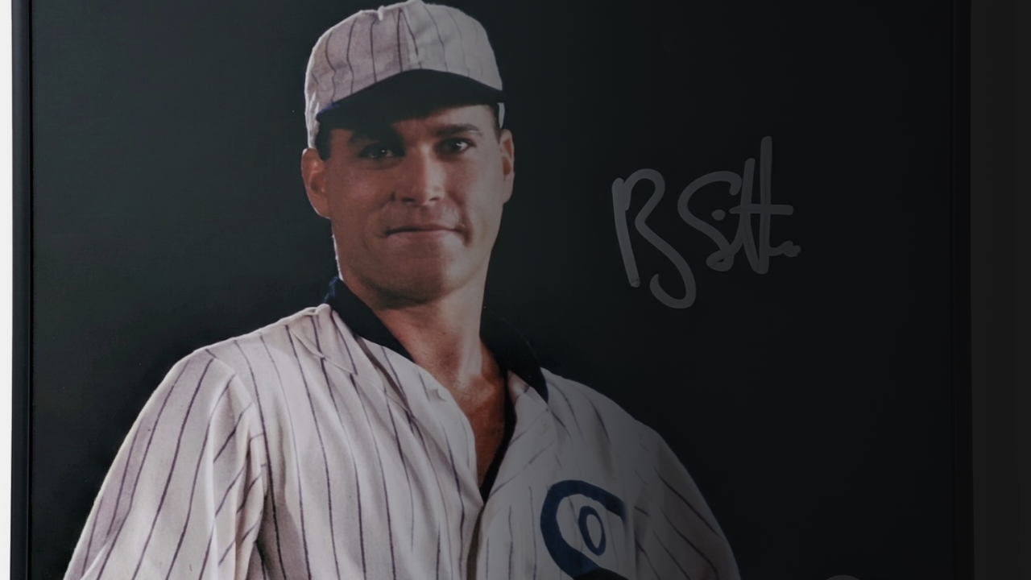
ПЕШИ И ЛИОТТА
Два лица
«Славных парней»
Томми Девито и Генри Хилл. Автограф Пеши — самый труднодоступный в этом круге: он почти не подписывает и почти не даёт интервью.

Slide 3
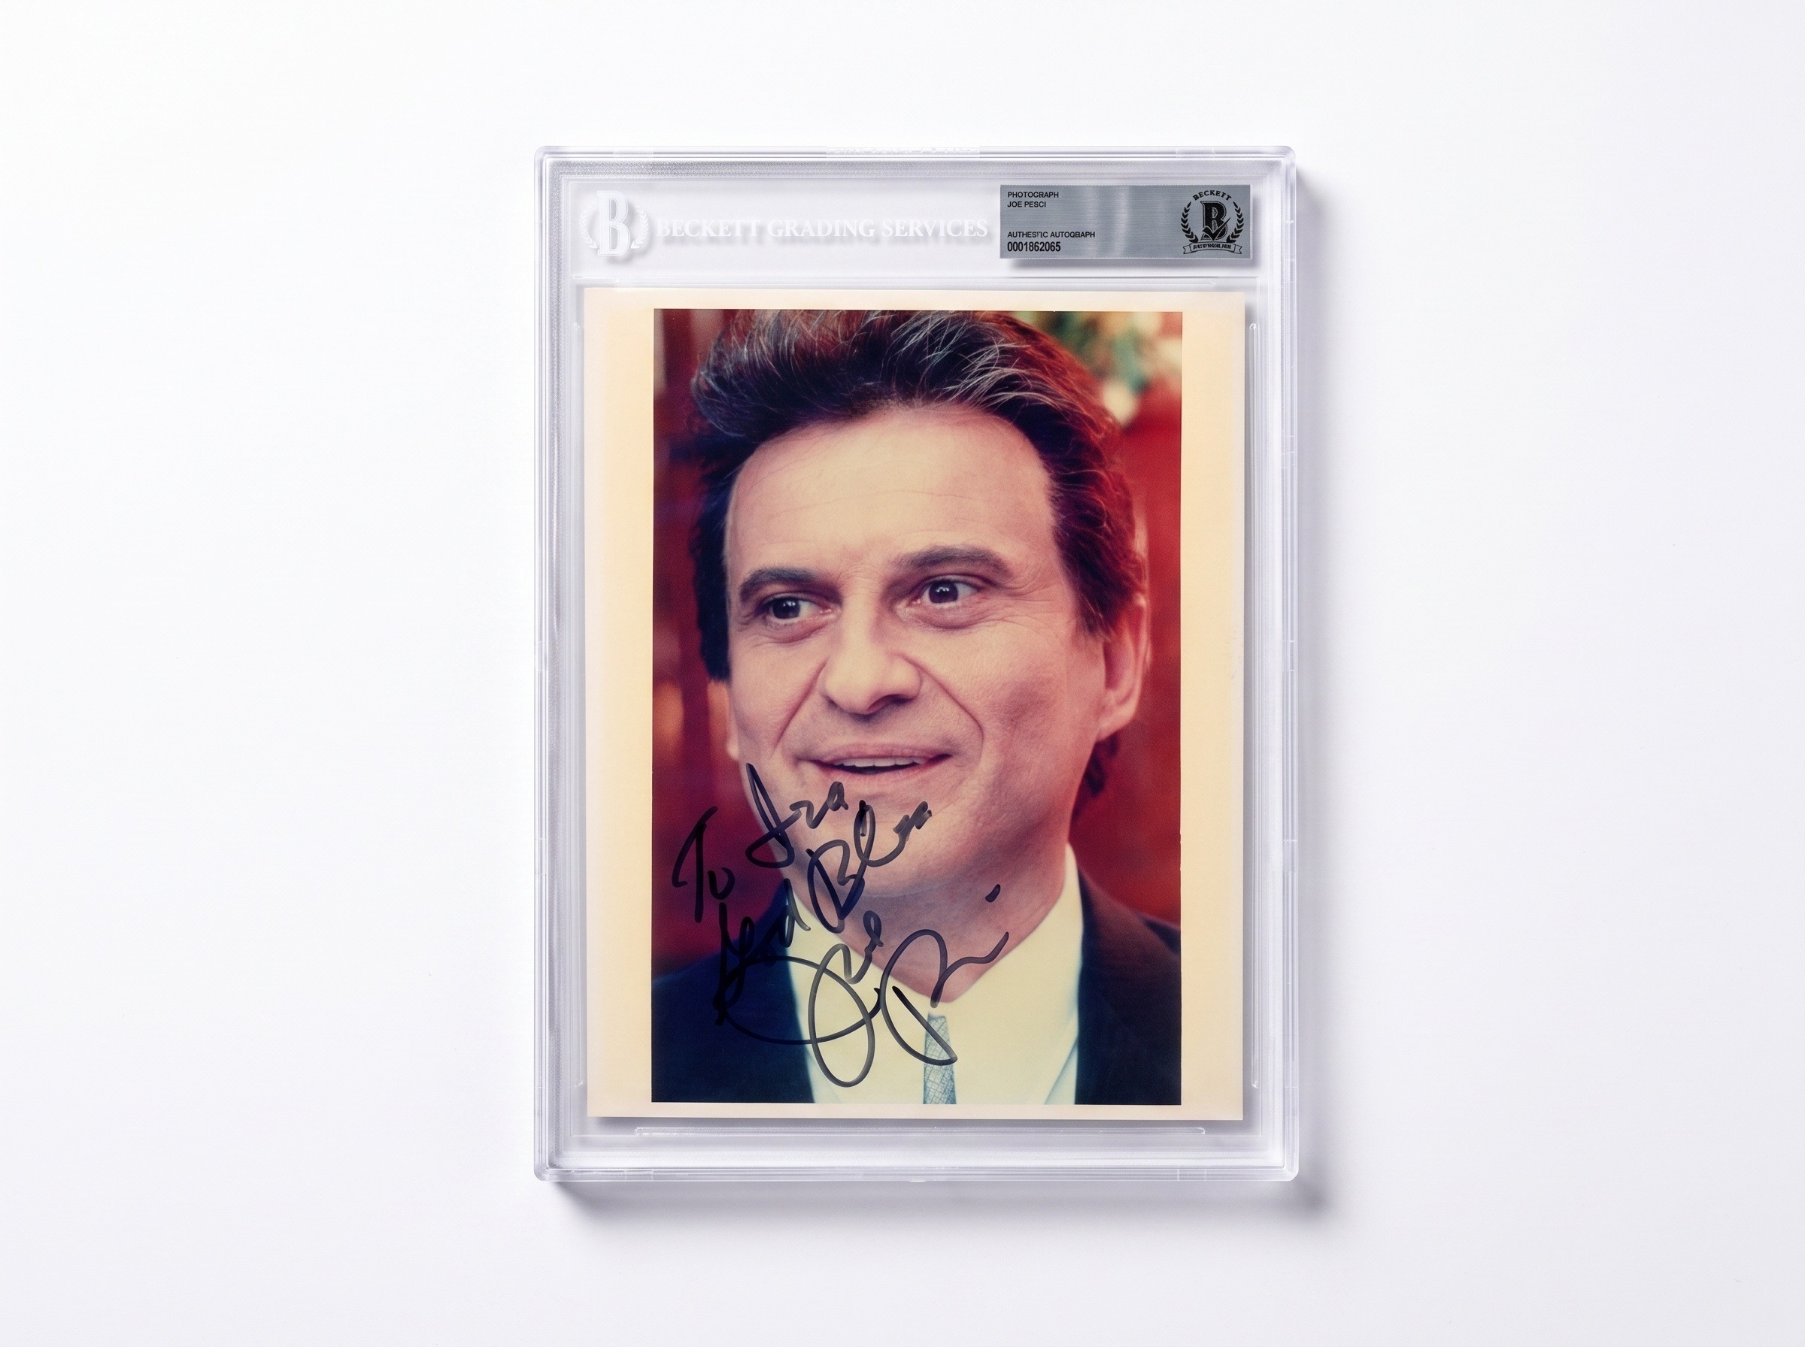
ПЕШИ И ЛИОТТА · 1 ИЗ 2
Джо Пеши — фотография эпохи «Славных парней» с автографом, 20×25 см
1990 · «СЛАВНЫЕ ПАРНИ»
Роль Томми Девито принесла Пеши «Оскар». Он вышел на сцену, сказал «это большая честь» и ушёл — самая короткая благодарственная речь в истории премии.
Портрет в капсуле, росчерк по светлому полю. Пеши подписывает крайне редко: из круга «Славных парней» его автограф достать труднее всех.
165 000 ₽
BECKETT

Slide 4
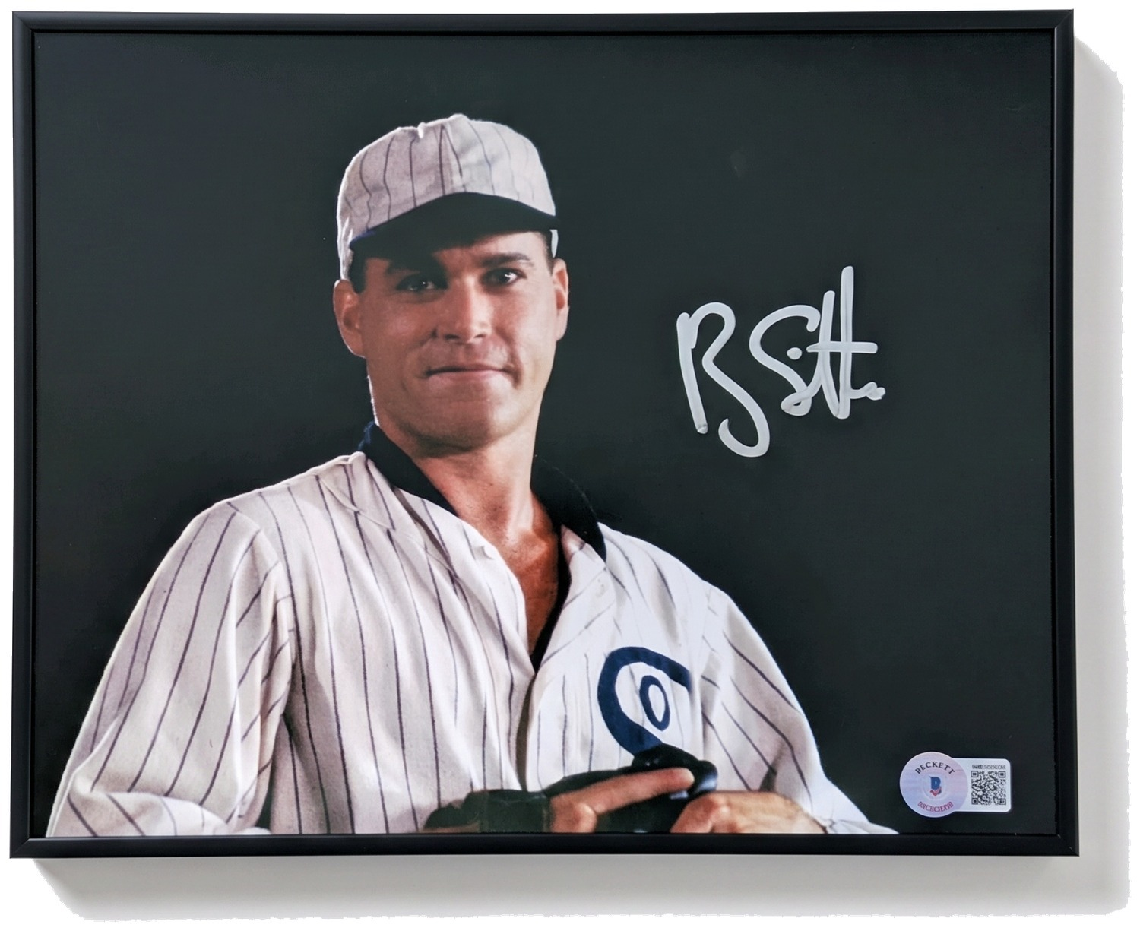
ПЕШИ И ЛИОТТА · 2 ИЗ 2
Рэй Лиотта — фотография «Поле его мечты» с автографом, 28×36 см
1989 · «ПОЛЕ ЕГО МЕЧТЫ»
За год до «Славных парней» Лиотта сыграл призрак Шузлесса Джо Джексона — роль, которая сделала его узнаваемым в Америке.
Крупный формат, кадр в бейсбольной форме. Пара к фотографии Пеши: два лица одного фильма, снятые в разные годы.
160 000 ₽
BECKETT

Slide 5
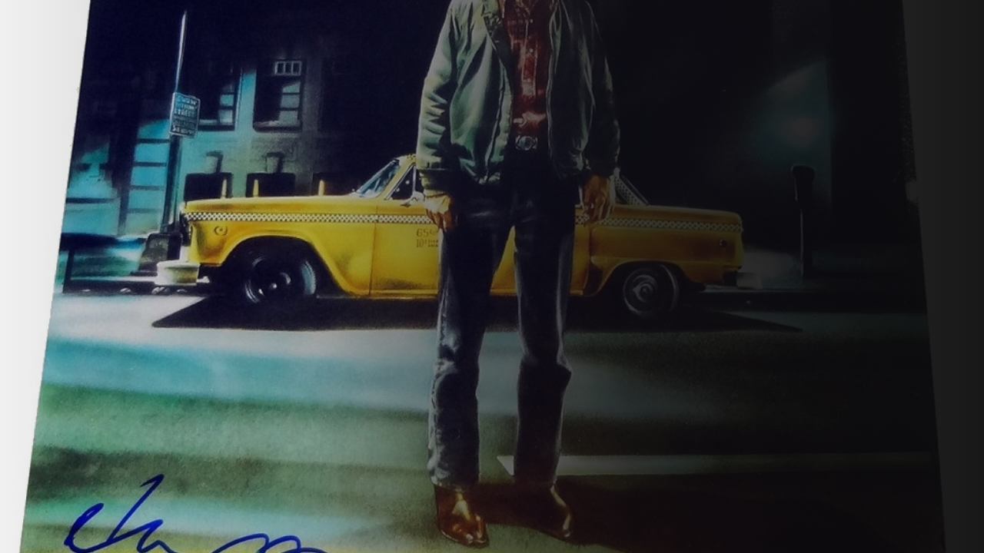
ХАРВИ КЕЙТЕЛЬ
От «Таксиста»
до «Бешеных псов»
Четыре предмета одного актёра: постер, полный сценарий и две фотографии. Восемнадцать лет между самой ранней и самой поздней вещью.

Slide 6
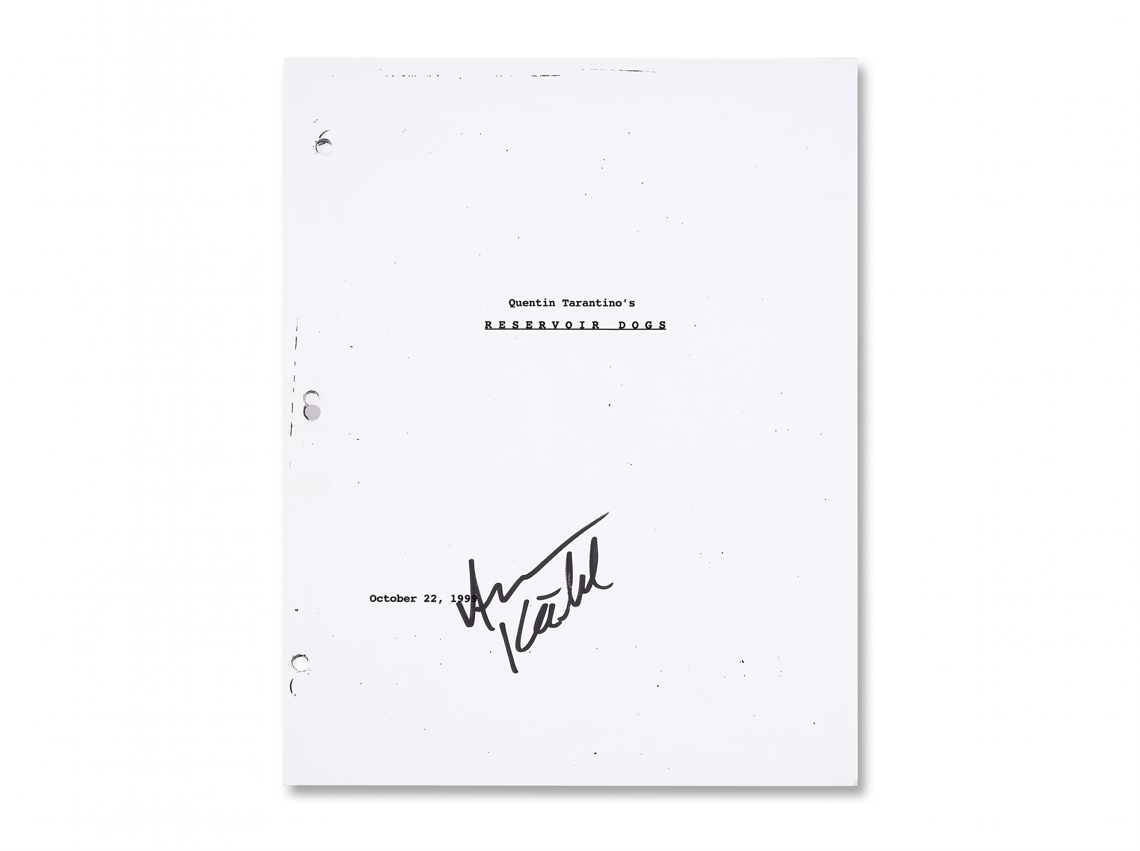
КЕЙТЕЛЬ · 1 ИЗ 5
Харви Кейтель — полный сценарий «Бешеных псов» на 103 страницы с автографом
1992 · «БЕШЕНЫЕ ПСЫ»
Кейтель не только сыграл мистера Уайта — он оплатил часть съёмок и привёл Тарантино к продюсерам. Без него дебюта могло не быть.
Полный экземпляр сценария, не титульный лист. Самый весомый предмет подборки: сто три страницы текста, с которого начался Тарантино.
190 000 ₽
BECKETT

Slide 7
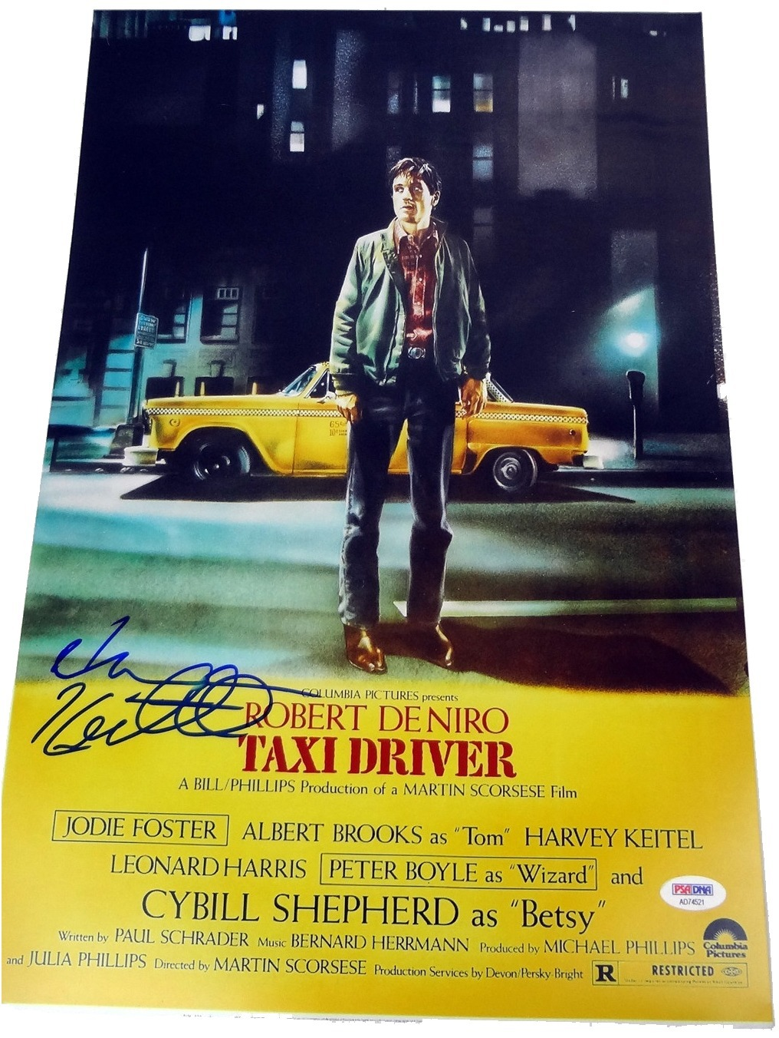
КЕЙТЕЛЬ · 2 ИЗ 5
Харви Кейтель — постер «Таксиста» с автографом
1976 · «ТАКСИСТ»
Кейтелю было тридцать шесть, когда он сыграл сутенёра Спорта. Фильм взял «Золотую пальмовую ветвь» и стал точкой отсчёта для всего американского кино семидесятых.
Настоящий постер фильма с росчерком по нижней части. Крупный формат — вещь для стены, а не для полки.
170 000 ₽
PSA/DNA

Slide 8
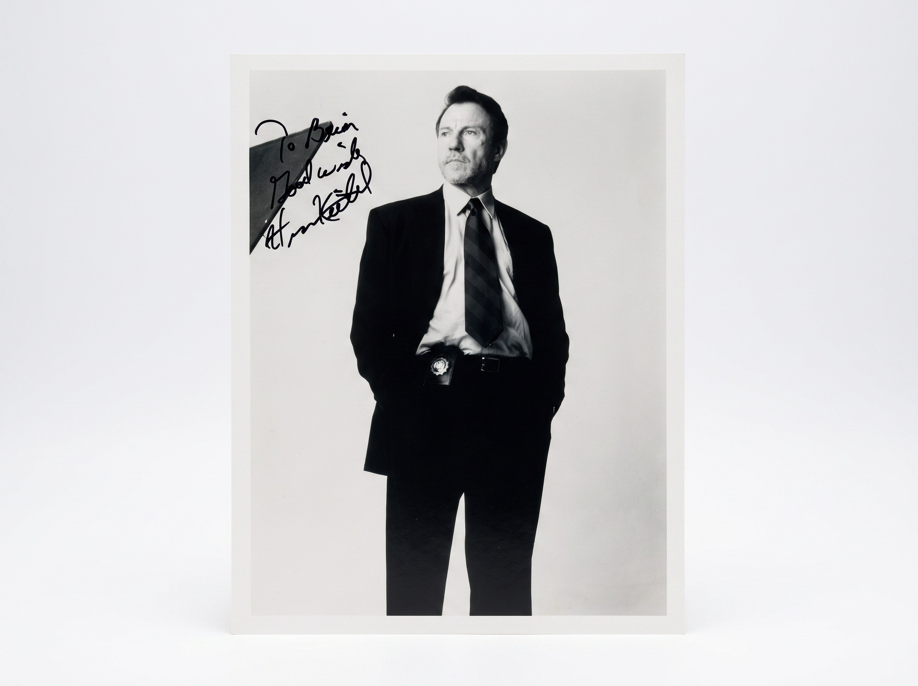
КЕЙТЕЛЬ · 3 ИЗ 5
Харви Кейтель — фотография «Криминального чтива» с автографом, 20×25 см
1994 · «КРИМИНАЛЬНОЕ ЧТИВО»
Мистер Вульф решает проблемы. Восемь минут экранного времени — и одна из самых цитируемых ролей девяностых.
Чёрно-белый кадр в костюме, росчерк с посвящением. Формат, который вешают в кабинет рядом с постером.
160 000 ₽
JSA

Slide 9
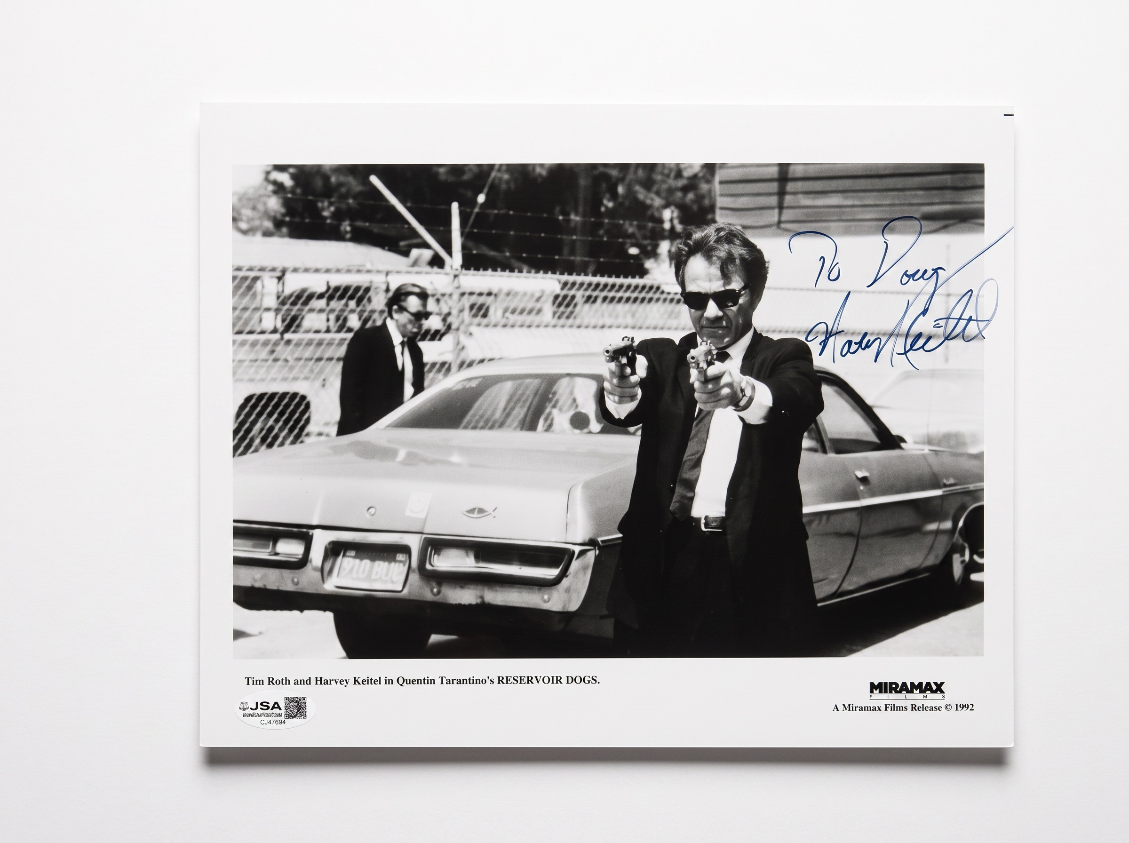
КЕЙТЕЛЬ · 4 ИЗ 5
Харви Кейтель — промо-фотография «Бешеных псов» с автографом, 20×25 см
1992 · «БЕШЕНЫЕ ПСЫ»
Промо-кадр рассылался по редакциям к прокату фильма, который сняли за миллион двести тысяч долларов и который окупился вдесятеро.
Кадр с пистолетом у машины — сцена, которую помнят все. Промо-тираж печатался малым числом и в продажу не поступал.
160 000 ₽
JSA

Slide 10
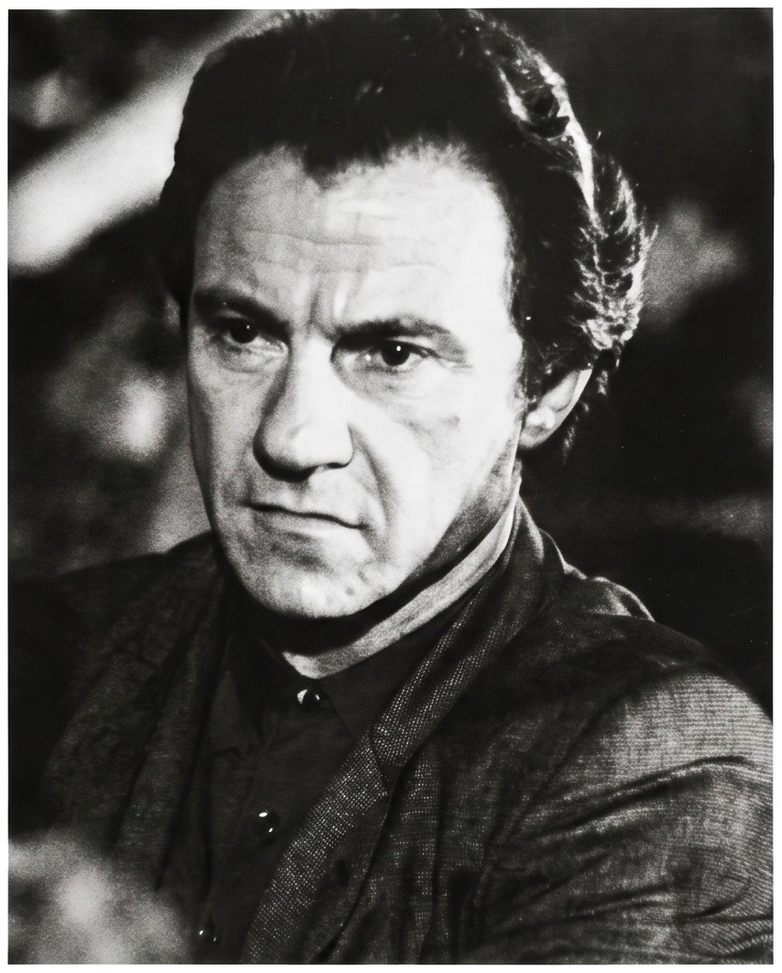
КЕЙТЕЛЬ · 5 ИЗ 5
Харви Кейтель — студийный портрет с автографом, 20×25 см
КЕЙТЕЛЬ · ПОРТРЕТ
Актёр, прошедший путь от морской пехоты до Скорсезе: они начали вместе в 1967-м и сняли шесть фильмов.
Классический студийный портрет с напечатанным именем внизу. Самый доступный лот подборки.
150 000 ₽
JSA

Slide 11
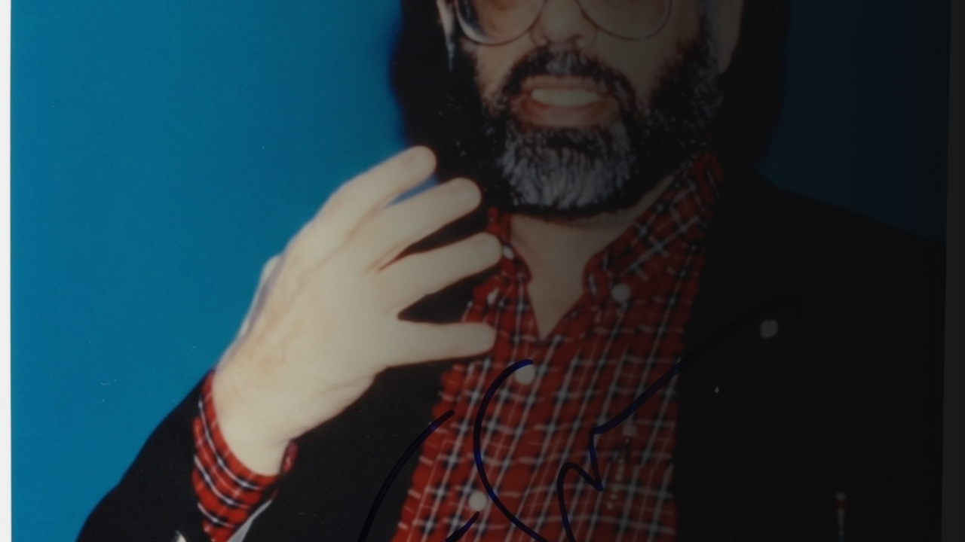
РЕЖИССЁРЫ
Коппола
и Де Пальма
Два имени из поколения, которое переписало американское кино в семидесятые. Автографы режиссёров встречаются реже актёрских: они меньше на виду.

Slide 12
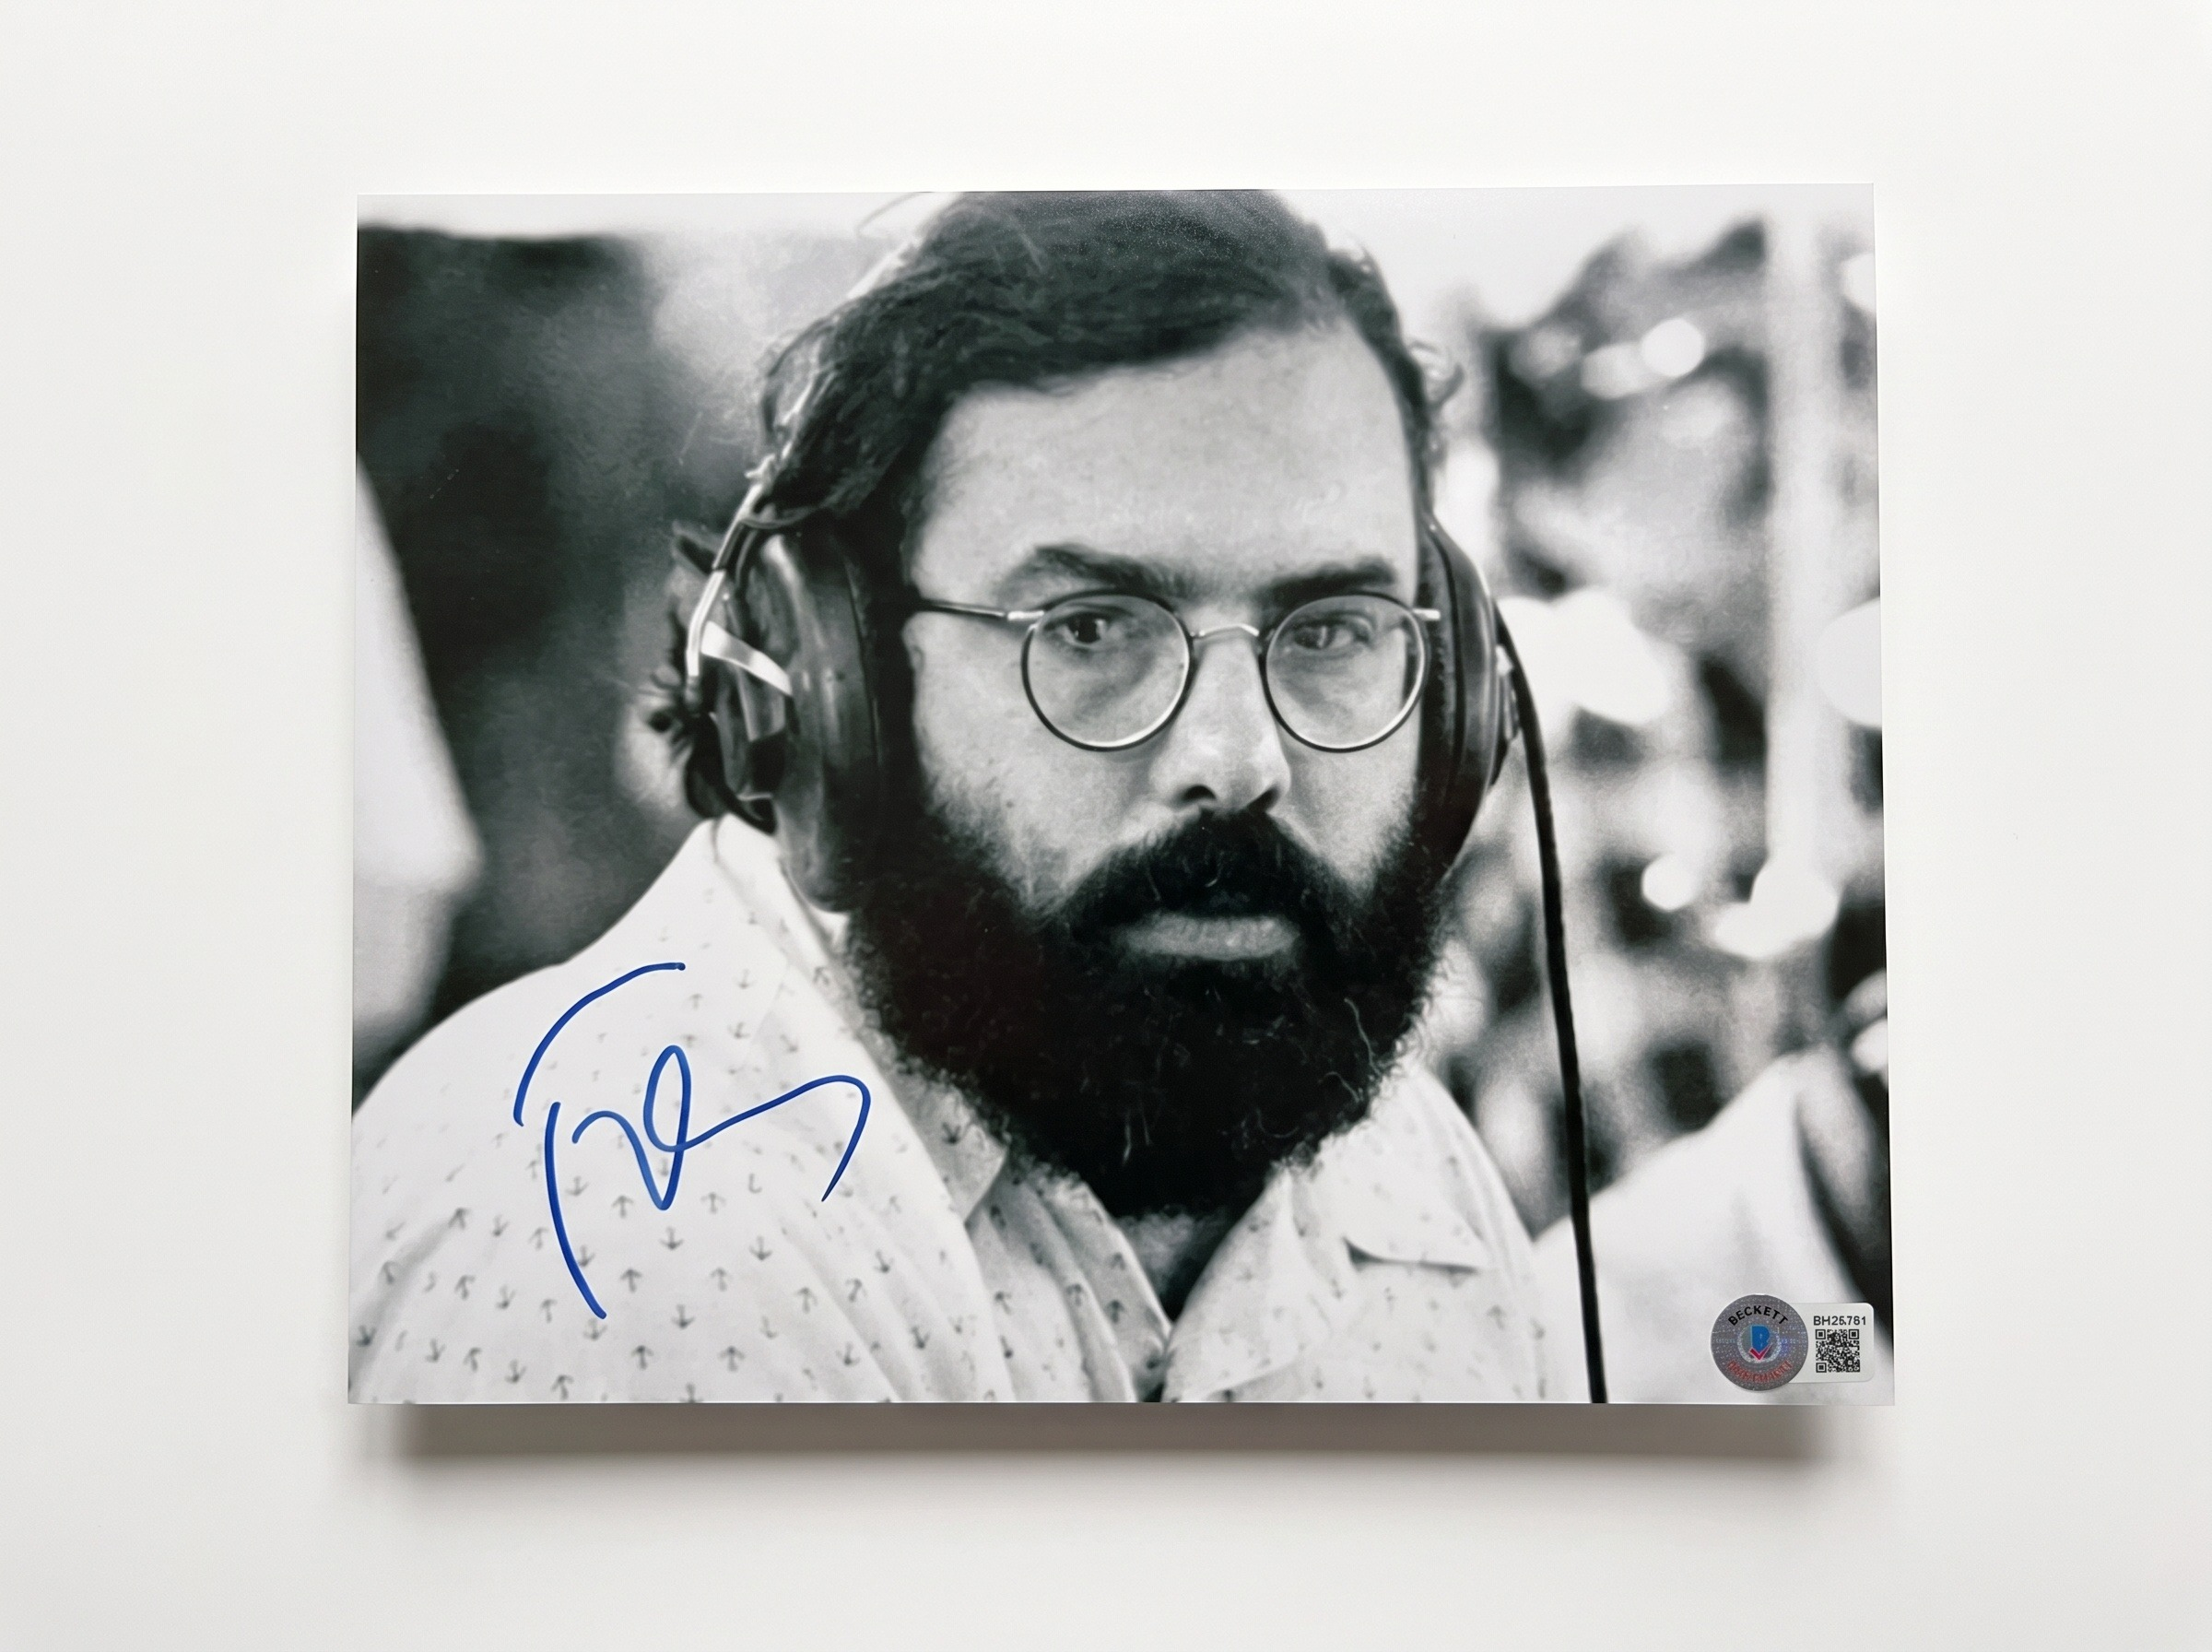
РЕЖИССЁРЫ · 1 ИЗ 3
Фрэнсис Форд Коппола — фотография с автографом, 20×25 см
КОППОЛА · РЕЖИССЁР
Пять «Оскаров», две «Золотые пальмовые ветви». «Крёстный отец» и «Апокалипсис сегодня» сняты одним человеком за семь лет.
Кадр в наушниках на съёмочной площадке — Коппола за работой, а не на публике. Росчерк синим по светлому полю.
175 000 ₽
BECKETT

Slide 13
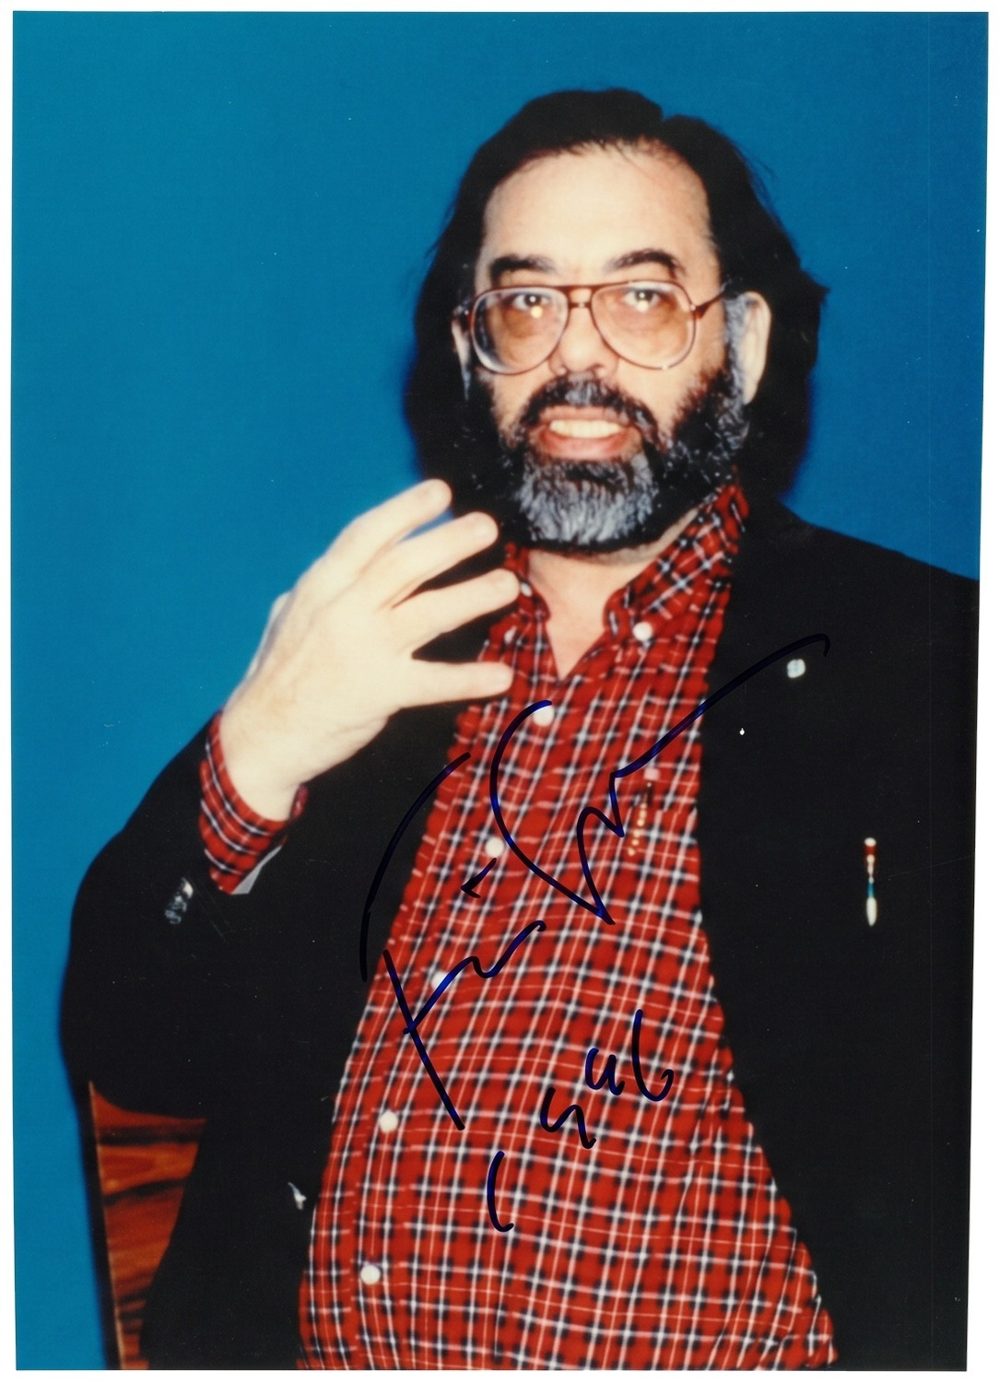
РЕЖИССЁРЫ · 2 ИЗ 3
Фрэнсис Форд Коппола — цветная фотография с автографом, 20×25 см
КОППОЛА · РЕЖИССЁР
Снимая «Крёстного отца», Коппола каждую неделю ждал увольнения: студия не хотела ни Пачино, ни Брандо, ни его самого.
Цветной портрет в красной рубашке. Пара к чёрно-белому кадру: два разных Копполы на одной стене.
175 000 ₽
JSA

Slide 14
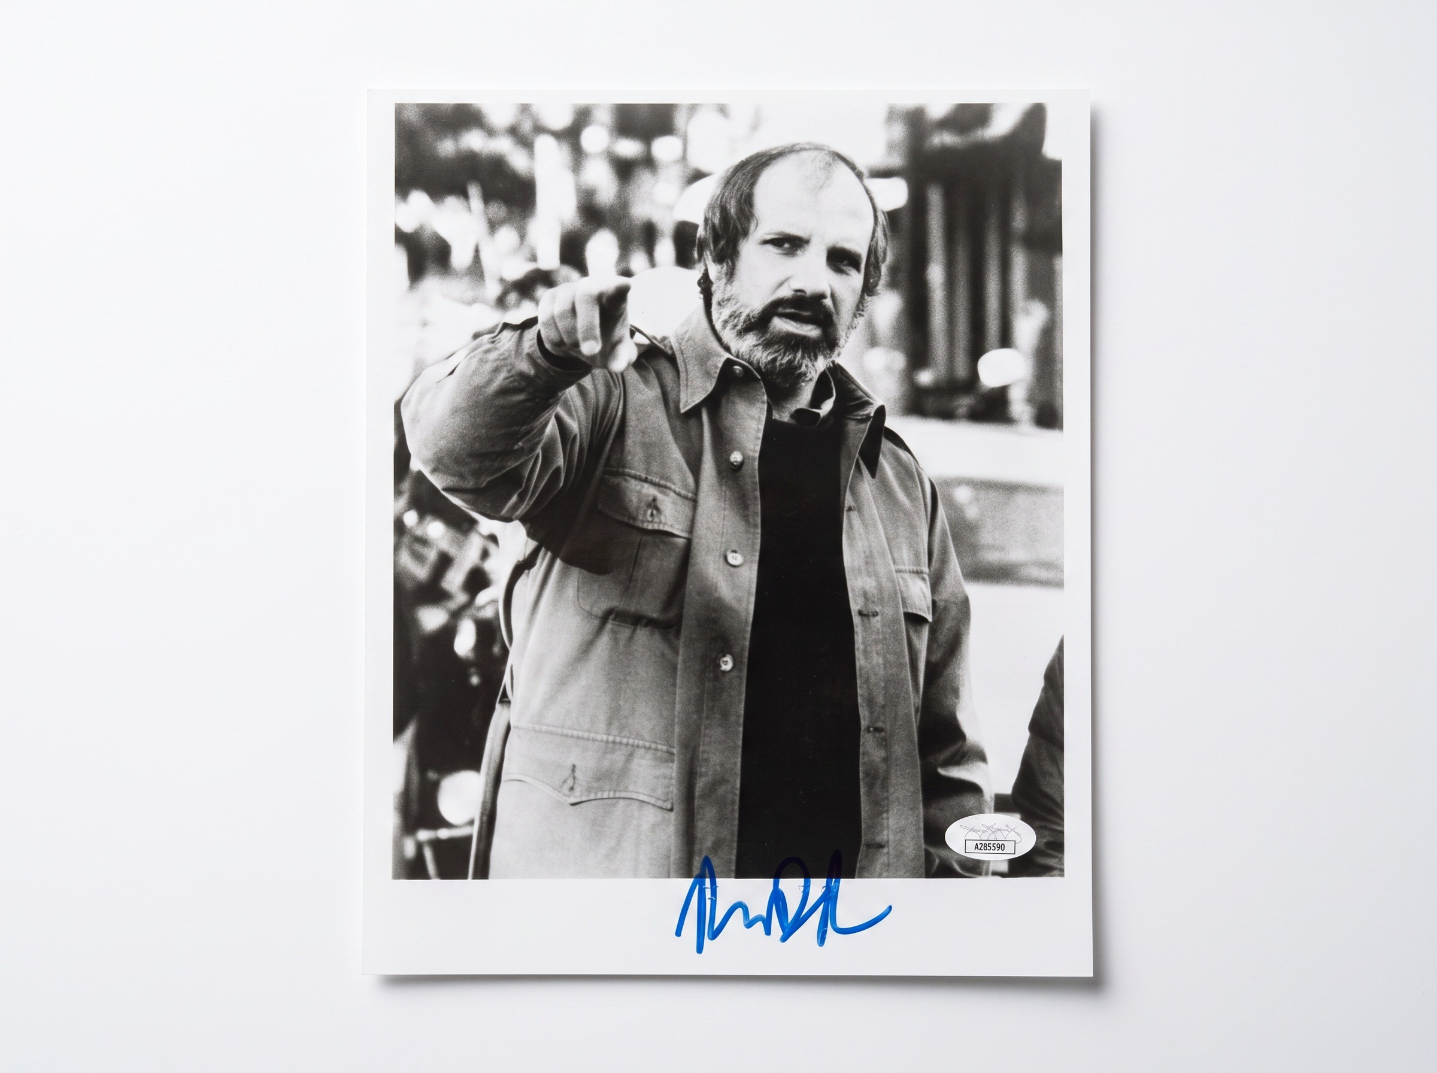
РЕЖИССЁРЫ · 3 ИЗ 3
Брайан Де Пальма — фотография с автографом, 20×25 см
ДЕ ПАЛЬМА · РЕЖИССЁР
«Лицо со шрамом», «Кэрри», «Неприкасаемые». Учился в одной компании со Скорсезе, Копполой и Спилбергом — поколением, которое переписало Голливуд.
Кадр на площадке, росчерк синим. Третий режиссёр подборки и единственный, кто снимал и хоррор, и гангстерское кино.
150 000 ₽
JSA

Slide 15
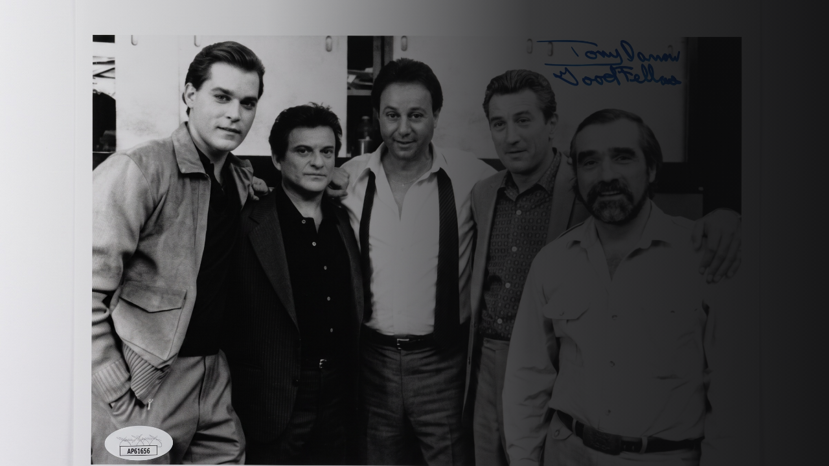
ТА ЖЕ КОМПАНИЯ
Второй план,
без которого нет фильма
Четыре актёра из тех же картин. Собираются в один ряд с главными — и стоят заметно дешевле.

Slide 16
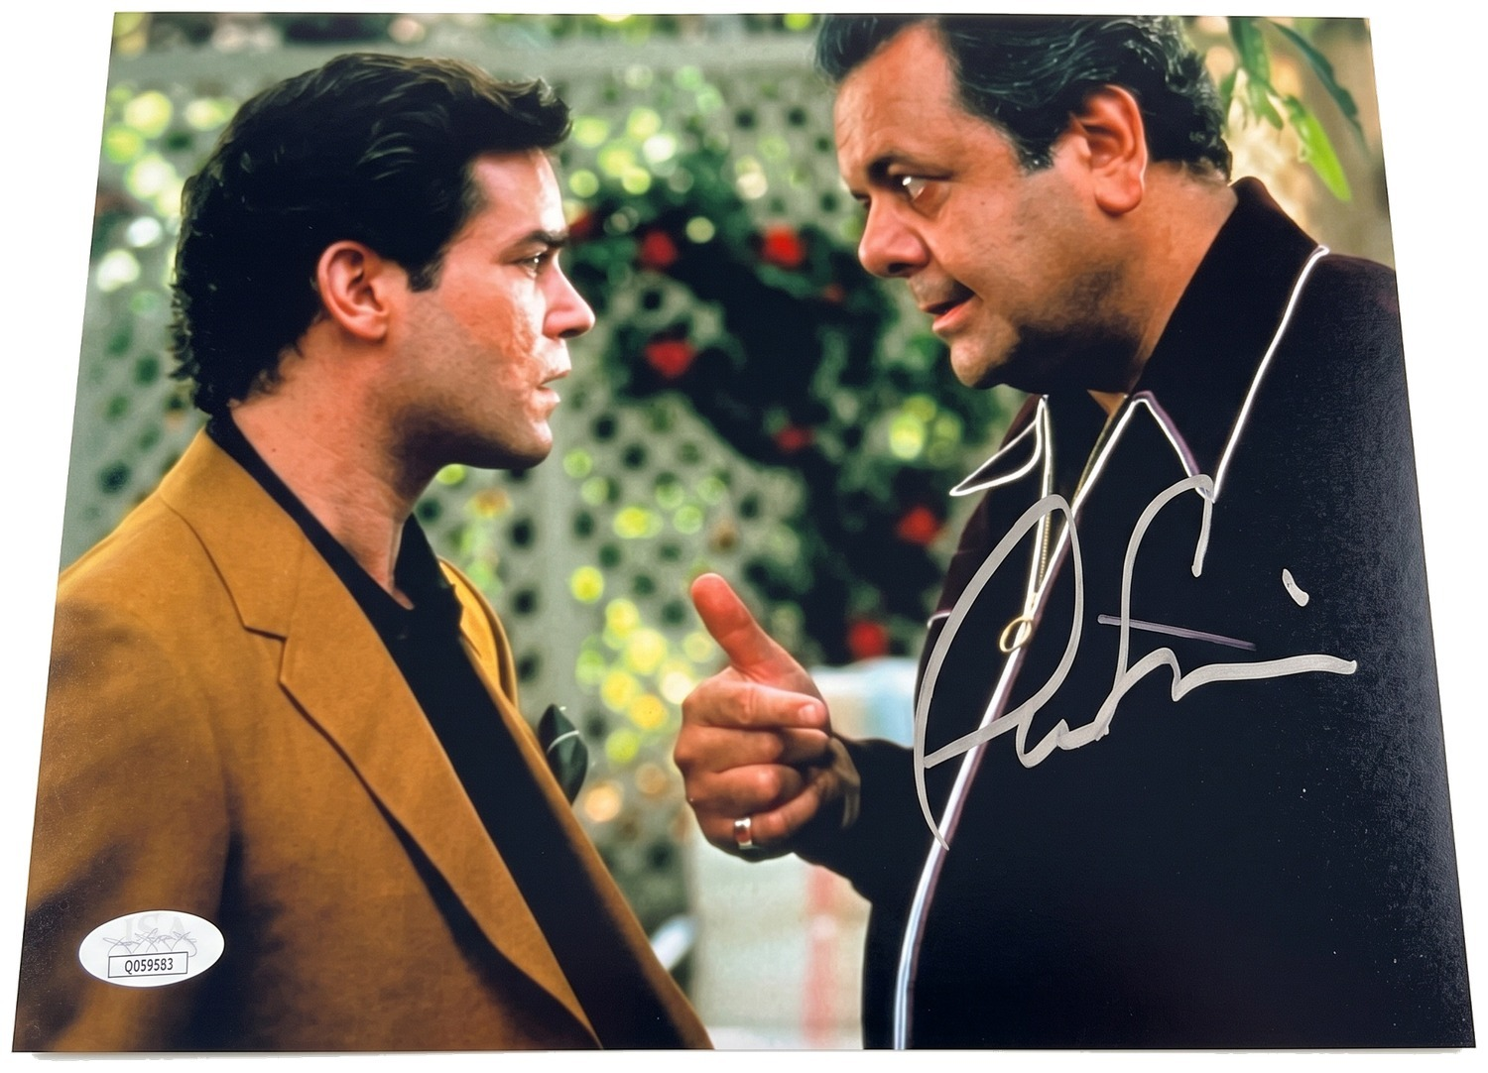
ТА ЖЕ КОМПАНИЯ · 1 ИЗ 4
Пол Сорвино — фотография «Славных парней» с автографом, 20×25 см
1990 · «СЛАВНЫЕ ПАРНИ»
Полли Цицеро, глава семьи, который «не говорил по телефону». Сорвино почти отказался от роли: боялся, что не найдёт в себе нужной жёсткости.
Цветной кадр с Лиоттой в одном кадре. Роль второго плана, без которой фильм не собирается.
110 000 ₽
JSA

Slide 17
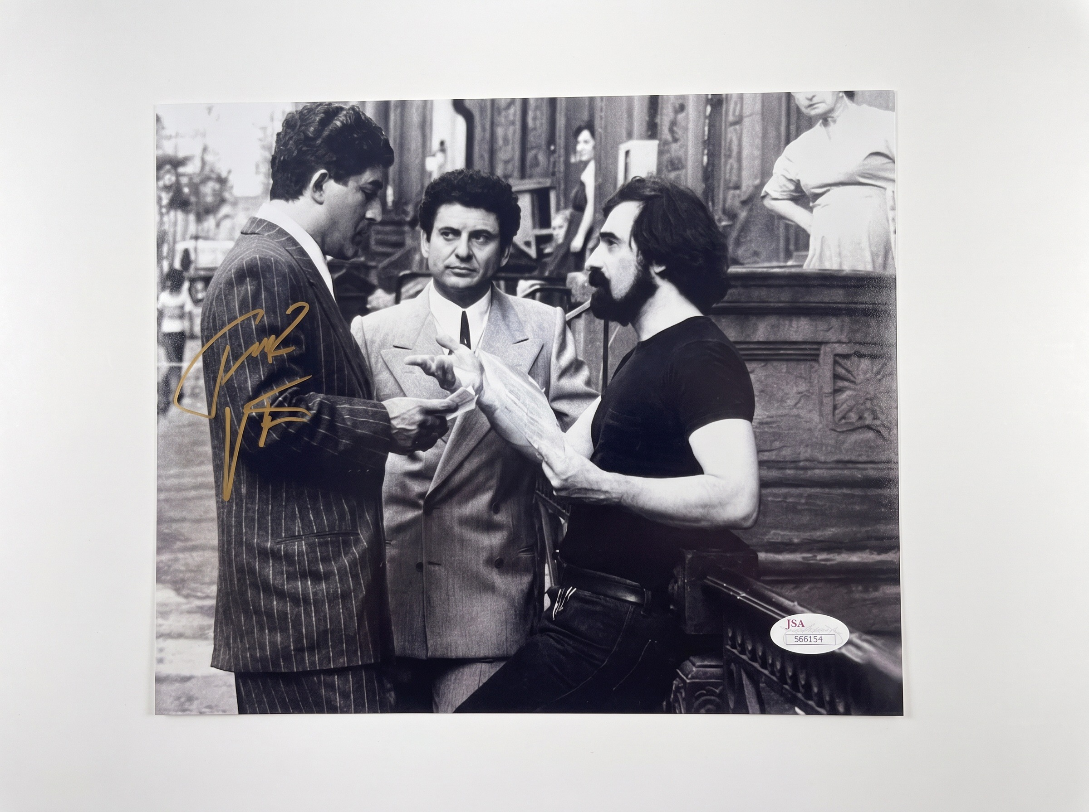
ТА ЖЕ КОМПАНИЯ · 2 ИЗ 4
Фрэнк Винсент — фотография «Бешеного быка» с автографом, 20×25 см
1980 · «БЕШЕНЫЙ БЫК»
Винсент и Пеши пришли в кино вместе: Скорсезе увидел их в одном малобюджетном фильме и взял обоих. Дальше они играли друг против друга двадцать лет.
Кадр из «Бешеного быка» — первая их совместная работа у Скорсезе. Для собирающего линию Пеши это недостающее звено.
100 000 ₽
JSA

Slide 18
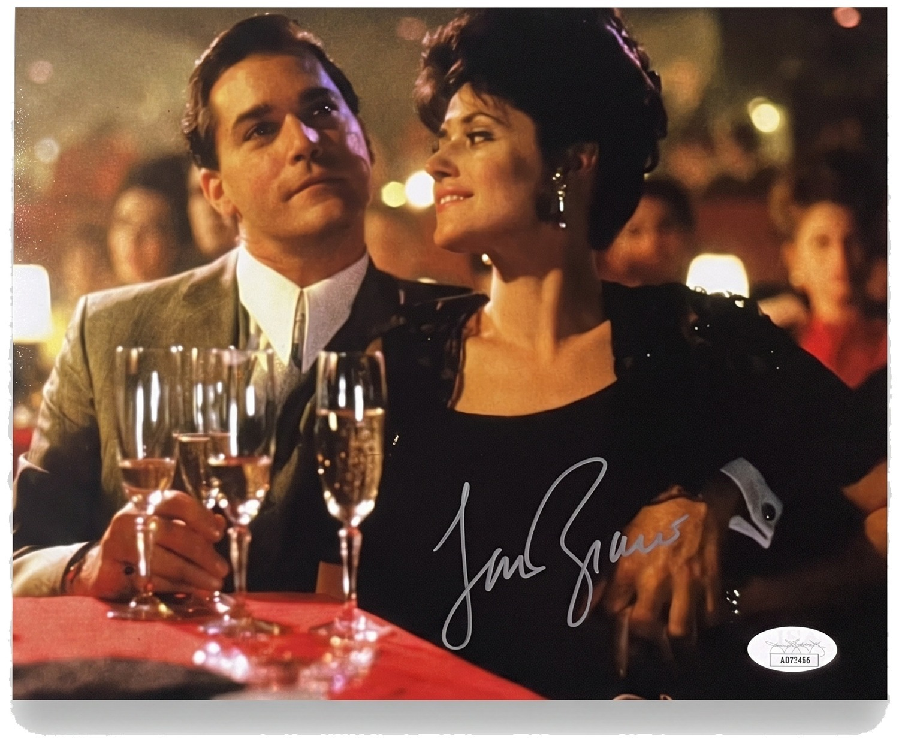
ТА ЖЕ КОМПАНИЯ · 3 ИЗ 4
Лоррейн Бракко — фотография «Славных парней» с автографом, 20×25 см
1990 · «СЛАВНЫЕ ПАРНИ»
Карен Хилл — единственный женский голос в фильме и единственный, кто рассказывает историю изнутри семьи. Номинация на «Оскар».
Кадр с Лиоттой за столиком, росчерк серебром. Единственная женская роль в подборке.
90 000 ₽
JSA

Slide 19

ТА ЖЕ КОМПАНИЯ · 4 ИЗ 4
Тони Дарроу — фотография «Славных парней» с автографом, 20×25 см
1990 · «СЛАВНЫЕ ПАРНИ»
Соня, владелец ресторана. Дарроу играл у Скорсезе трижды и стал одним из постоянных лиц его нью-йоркских фильмов.
Групповой кадр: Лиотта, Де Ниро, Пеши и Скорсезе в одном ряду. Самый населённый кадр подборки.
90 000 ₽
JSA

Slide 20
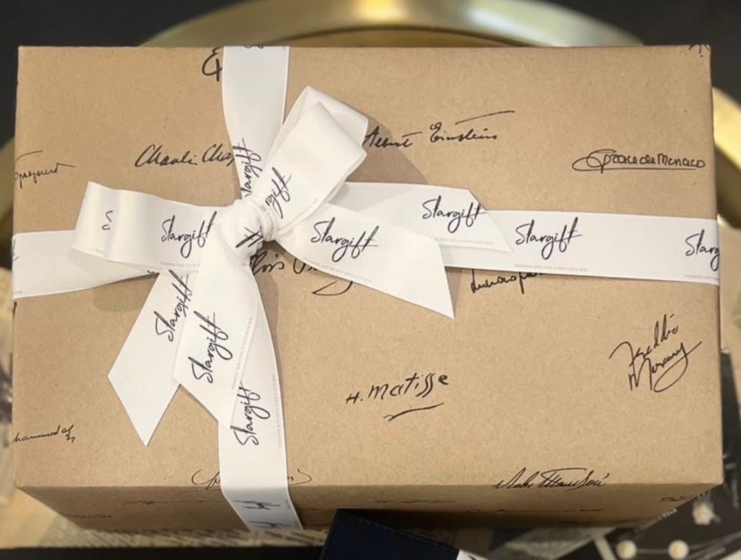
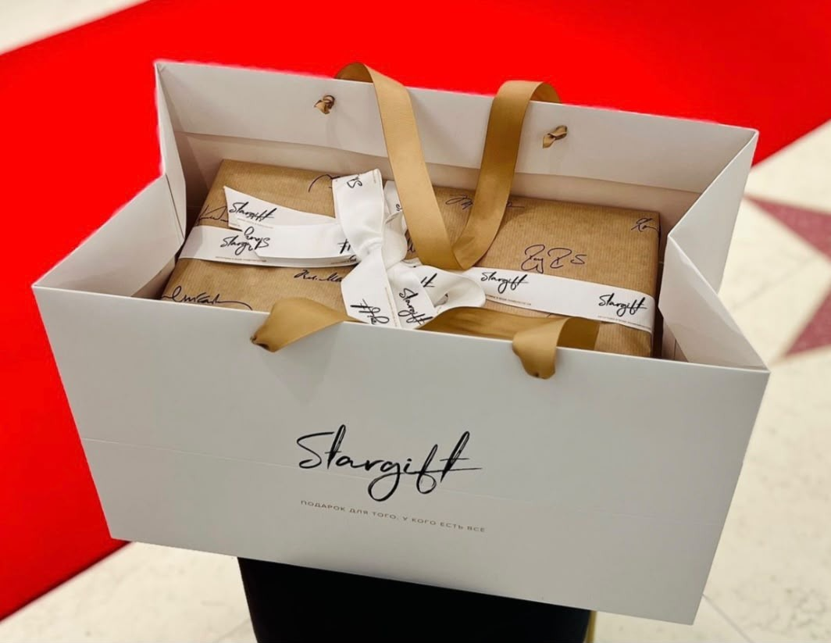
Как мы отдаём подарок
УПАКОВКА STARGIFT
Каждый предмет уходит в фирменной упаковке дома: крафт-бумага с автографами великих, лента Stargift и плотный подарочный пакет. Оформленную работу привозим и вешаем сами.

Slide 21
ПЕШИ И ЛИОТТА
2 предметов
Джо Пеши — фотография эпохи «Славных парней» с автографом, 20×25 см
165 000 ₽
Рэй Лиотта — фотография «Поле его мечты» с автографом, 28×36 см
160 000 ₽

Slide 22
ХАРВИ КЕЙТЕЛЬ
5 предметов
Харви Кейтель — полный сценарий «Бешеных псов» на 103 страницы с автографом
190 000 ₽
Харви Кейтель — постер «Таксиста» с автографом
170 000 ₽
Харви Кейтель — фотография «Криминального чтива» с автографом, 20×25 см
160 000 ₽
Харви Кейтель — промо-фотография «Бешеных псов» с автографом, 20×25 см
160 000 ₽
Харви Кейтель — студийный портрет с автографом, 20×25 см
150 000 ₽

Slide 23
РЕЖИССЁРЫ
3 предметов
Фрэнсис Форд Коппола — фотография с автографом, 20×25 см
175 000 ₽
Фрэнсис Форд Коппола — цветная фотография с автографом, 20×25 см
175 000 ₽
Брайан Де Пальма — фотография с автографом, 20×25 см
150 000 ₽

Slide 24
ТА ЖЕ КОМПАНИЯ
4 предметов
Пол Сорвино — фотография «Славных парней» с автографом, 20×25 см
110 000 ₽
Фрэнк Винсент — фотография «Бешеного быка» с автографом, 20×25 см
100 000 ₽
Лоррейн Бракко — фотография «Славных парней» с автографом, 20×25 см
90 000 ₽
Тони Дарроу — фотография «Славных парней» с автографом, 20×25 см
90 000 ₽

Slide 25

«Славные парни» и круг Скорсезе. Четырнадцать предметов, один круг кино.
STARGIFT.RU

